Slide 1
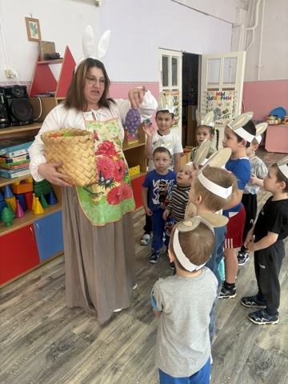
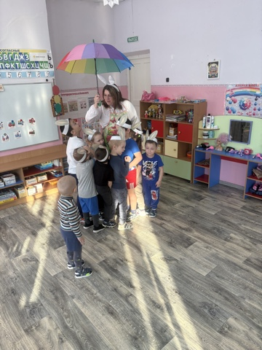
Воспитанники дошкольной группы примерили образы зайчат в игровой программе «Зайчики – попрыгайчики» Играя в зайчат, малыши на практике увидели, как важно заботиться друг о друге и лесных обидателях.

Slide 2
